Slide 1
Bu proje Avrupa Birliği ve Türkiye Cumhuriyeti tarafından finanse edilmektedir.
GENEL BECERİ EĞİTİMİ
BİLGİSAYARDA OFİS PROGRAMLARI VE KLAVYE KULLANIMI
(KELİME İŞLEMCİ)
Arş.Gör. Ceyhan YILMAZ
Bu yayın Avrupa Birliği ve Türkiye Cumhuriyeti’nin mali katkılarıyla hazırlanmıştır. Bu yayının içeriğinden yalnızca Iğdır Üniversitesi sorumludur ve bu içerik hiçbir şekilde Avrupa Birliği veya Türkiye Cumhuriyeti’nin görüş ve tutumunu yansıtmamaktadır.

Slide 2
WORD 2010 KELİME İŞLEMCİ

Slide 3
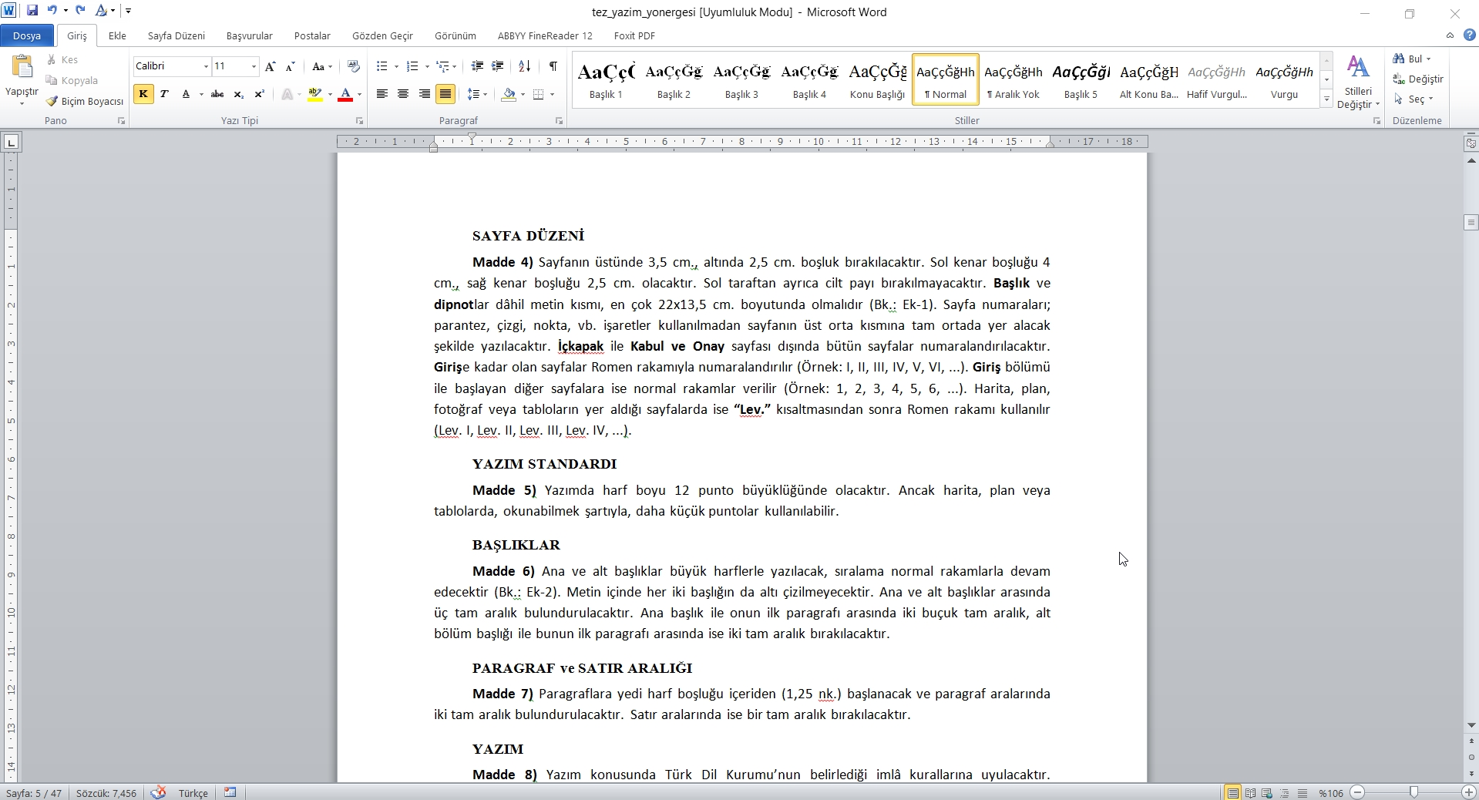
WORD SAYFASI
Hızlı Erişim Araç Çubuğu
Başlık Çubuğu
Kaydırma Çubuğu
Cetvel
Durum Çubuğu
Büyütme/ Küçültme Aracı

Slide 4
WORD İLE ÇALIŞMA SAYFAMIZDA :
Yazı yazabilir
Yazıların görünümlerini değiştirebilir
Tablolar oluşturabilir
Resim, grafik vb. Ekleyebilir
Çalışmamızın yazıcıdan çıktısını alabilir
Çalışmamızı kaydedebilir ve daha sonra yeniden düzenleyebiliriz.

Slide 5
WORD İLE BELGE OLUŞTURMA
DOSYA SEKMESİNDEN FARKLI KAYDET TIKLANIR
MENÜDEN KAYIT YERİ BİLGİSAYAR TIKLANIR
DOSYA ADI KUTUSUNA BELGEYE VERİLECEK AD YAZILIR
KAYIT TÜRÜNDEN LİSTEDE BELİRTİLENLERDEN İSTENEN TÜR SEÇİLİR.
KAYDET BUTONUNA BASILIR.

Slide 6
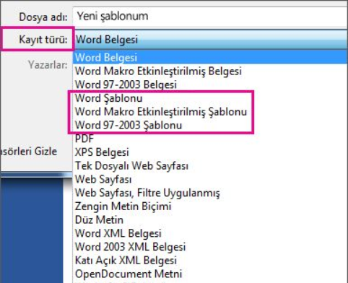
WORD İLE BELGE OLUŞTURMA

Slide 7
WORD İLE BELGE OLUŞTURMA

Slide 8
OLUŞTURULMUŞ BELGELERİ AÇMA
DOSYA SEKMESİNDEN AÇ SEÇENEĞİ SEÇİLİR.
GELEN PENCEREDEN DOSYANIZIN BULUNDUĞU KONUMA GİDİLİR VE DOSYA SEÇİLİR.
AÇ BUTONU TIKLANARAK DOSYA AÇILIR.
KISAYOL OLARAK (CTRL+O) TUŞ KOMBİNASYONU İLE AÇ MENÜSÜNE DİREKT GİDİLEBİLİR.

Slide 9
OLUŞTURULMUŞ BELGELERİ AÇMA

Slide 10
BİRDEN FAZLA AÇIK BELGE İLE ÇALIŞMA
AYNI ANDA AÇIK OLAN DOSYALARI AYNI PENCEREDE GÖRÜNTÜLEYİP KARŞILAŞTIRMALI ÇALIŞMA YAPILMAK İSTENDİĞİNDE WORD PENCERESİ YAN YANA VEYA ALT ALTA BÖLÜNEREK BELGELER ÜZERİNDE ÇALIŞMA İMKANI SUNAR.
GÖRÜNÜM SEKMESİNDEN PENCERE KOMUT GRUBUNDAKİ SEÇENEKLERDEN İSTENEN SEÇENEK SEÇİLİR.

Slide 11
BİRDEN FAZLA AÇIK BELGE İLE ÇALIŞMA

Slide 12
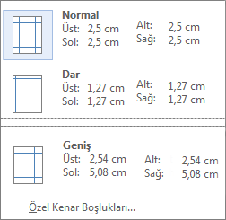
SAYFA DÜZENİ – KENAR BOŞLUKLARI
SAYFA DÜZENİ SEKMESİ ALTINDA KENAR BOŞLUKLARI MENÜSÜNDEN UYGUN OLAN SEÇİLİR VEYA İSTEĞİNİZE UYGUN ŞEKİLDE ÖZEL KENAR BOŞLUKLARI TANIMLANABİLİR.

Slide 13
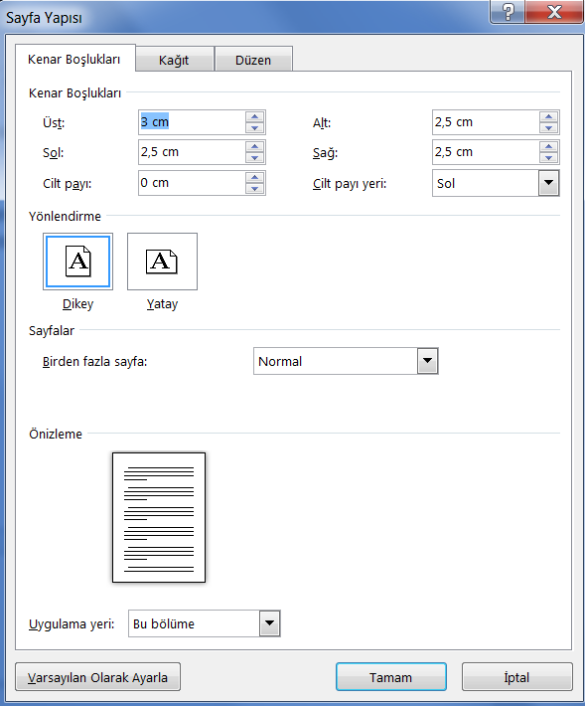
SAYFA DÜZENİ – KENAR BOŞLUKLARI
ÖZEL KENAR BOŞLUKLARI OLUŞTURMAK İÇİN SAYFA DÜZENİ SEKMESİNDEN KENAR BOŞLUKLARI MENÜSÜ ALTINDA ÖZEL KENAR BOŞLUKLARI SEÇENEĞİ SEÇİLİR. GELEN PENCERE İSTENİLEN ŞEKİLDE DÜZENLENİR.

Slide 14
SAYFA DÜZENİ - YÖNLENDİRME
SAYFA DÜZENİ SEKMESİ ALTINDA YÖNLENDİRME MENÜSÜNDEN SAYFANIZI DİKEY VEYA YATAY OLARAK YÖNLENDİREBİLİRSİNİZ.

Slide 15
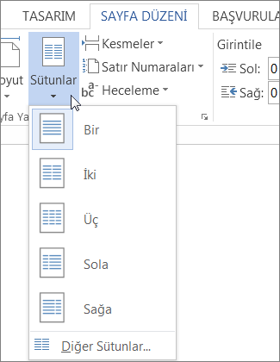
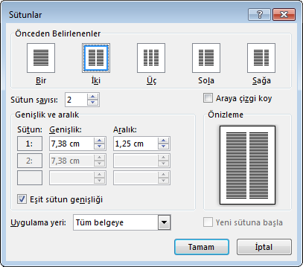
SAYFA DÜZENİ - SÜTUNLAR
SAYFA DÜZENİ SEKMESİ ALTINDA SÜTUNLAR SEKMESİNDEN METNİNİZİ BÖLMEK İSTEDİĞİNİZ STUN ŞEKLİNİ SEÇİNİZ.

Slide 16
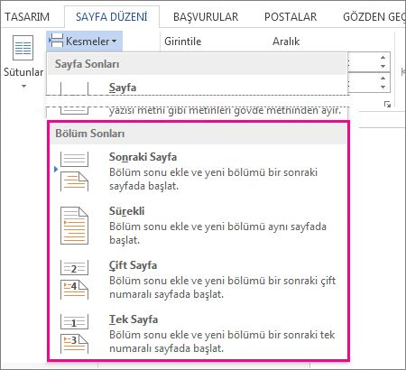
SAYFA DÜZENİ - KESMELER
SAYFA DÜZENİ -> KESMELER MENÜ ÇALIŞTIĞIMIZ SAYFALARDA AYNI VEYA FARKLI DEĞİŞİKLİKLER YAPMAK İÇİN KULLANILIR.
TEK BİR SAYFADA BİRKAÇ FARKLI BÖLÜM BULUNABİLİR VE HER BİRİNİN KENDİ ÜST-ALT BİLGİSİ, YÖNLENDİRMESİ, BİÇİMLENDİRMESİ BULUNABİLİR.

Slide 17
SAYFA DÜZENİ – KESMELER
BÖLÜM SONU TÜRLERİ
Sonraki Sayfa bölüm sonu, yeni bölümü sonraki sayfadan başlatır.
Sayfa Düzeni > Kesmeler altında Sonraki Sayfa'yı tıklayabilirsiniz.
Sürekli bölüm sonu, yeni bölümü aynı sayfada başlatır. Bu tür bir bölüm sonu kullanmanın en yaygın nedenlerinden biri, sütunların kullanılıyor olmasıdır. Bu tür bir bölüm sonu kullanarak yeni sayfayı başlatmadan sütunların sayısını değiştirebilirsiniz.
Sayfa Düzeni > Kesmeler altında Sürekli'yi tıklayınız.
Yeni bölümü bir sonraki çift numaralı sayfada başlatmak için
Sayfa Düzeni> Kesmeler altında, Çift Sayfa'yı tıklayınız.
Yeni bölümü bir sonraki tek numaralı sayfada başlatmak için
Sayfa Düzeni>Kesmeler'e ve Tek Sayfa'ya tıklayınız.

Slide 18
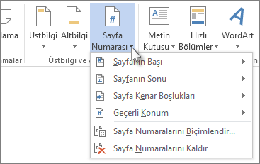
EKLE – SAYFA NUMARASI
SAYFA NUMARASI EKLEMEK İÇİN EKLE MENÜSÜNDEN SAYFA NUMARALARI SEÇENEĞİNDEN İSTENİLEN SEÇİLİR.

Slide 19
BİÇİM VE DÜZEN İŞLEMLERİ
YAZI BİÇİMLENDİRME:
GİRİŞ SEKMESİNDE YAZI TİPİ MENÜSÜNDEN YAZINIZIN TİPİ, BOYUTU, KALINLIĞI, RENGİ, ARKA PLAN RENGİ GİBİ ÖZELLİKLERİ DEĞİŞTİREBİLİRSİNİZ.
CTRL+U KISAYOLUNU KULLANARAK DA YAZI TİPİ PENCERESİNİ AÇARAK AYARLAMALARINIZI YAPABİLİRSİNİZ.

Slide 20
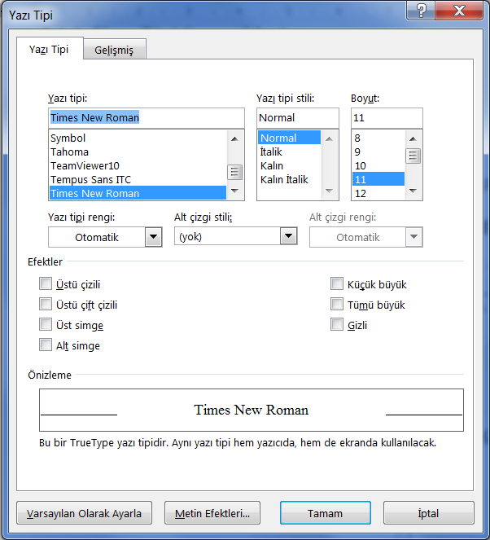
BİÇİM VE DÜZEN İŞLEMLERİ

Slide 21
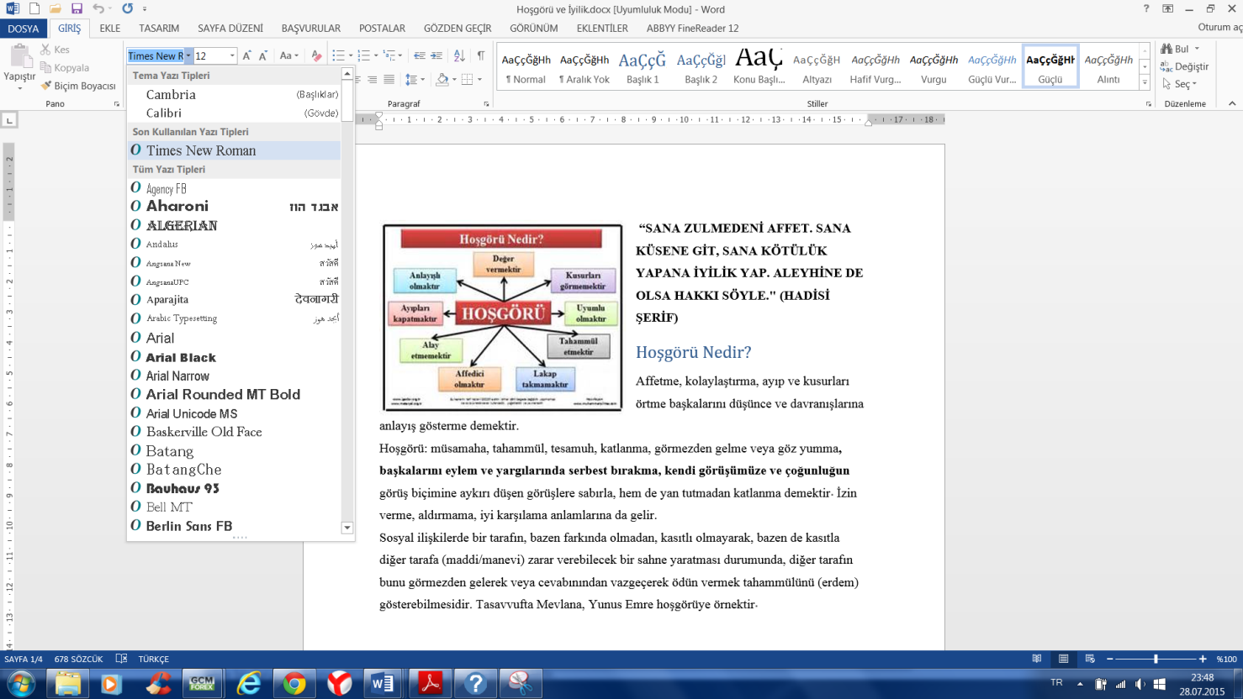
BİÇİM VE DÜZEN İŞLEMLERİ
YAZI TİPİ BELİRLEME
SEÇMİŞ OLDUĞUNUZ METNİ İSTEDİĞİNİZ TİPE ÇEVİRMEK İÇİN GİRİŞ->YAZI TİPİ GRUBUNDAN İSTENİLEN TİP SEÇİLİR.

Slide 22
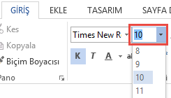
BİÇİM VE DÜZEN İŞLEMLERİ
YAZI TİPİ BOYUTU BELİRLEME
GİRİŞ->YAZI TİPİ BOYUTUNDAN İSTENİLEN BOYUT SEÇİLİR.

Slide 23
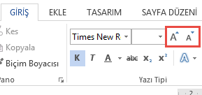
BİÇİM VE DÜZEN İŞLEMLERİ
YAZI TİPİ STİLİNİ DEĞİŞTİRME
GİRİŞ->YAZI TİPİ STİLİ ARAÇLARINDAN İSTENİLEN STİL (KALIN, İTALİK, ALTI ÇİZİLİ ) SEÇİLEBİLİR.

Slide 24
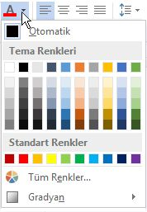
BİÇİM VE DÜZEN İŞLEMLERİ
METİN RENGİ DEĞİŞTİRME
GİRİŞ->YAZI TİPİ GRUBUNDA YAZI TİPİ RENGİ ARACINDAN İSTENİLEN RENK SEÇİLİ METNE UYGULANIR.

Slide 25
BİÇİM VE DÜZEN İŞLEMLERİ
METİN VURGU RENGİ DEĞİŞTİRME
GİRİŞ->YAZI TİPİ GRUBUNDAN METİN VURGU RENGİ ARACINDAN İSTENİLEN RENK SEÇİLEBİLİR.

Slide 26
BİÇİM VE DÜZEN İŞLEMLERİ
PARAGRAF BİÇİMLENDİRME
ÇALIŞTIĞIMIZ BELGE ÜZERİNDE HİZALAMA, GİRİNTİLEME, NUMARALANDIRMA, SATIR ARALIĞI BELİRLEME VB. GİBİ İŞLEMLERİ PARAGRAF BİÇİMLENDİRME İŞLEMLERİ İLE YAPABİLİRİZ.

Slide 27
BİÇİM VE DÜZEN İŞLEMLERİ
METİN HİZALAMA
GİRİŞ->PARAGRAF MENÜSÜNDEN METNİNİZİ SAĞA DAYALI, SOLA DAYALI, HER İKİ YANA DAYALI VEYA ORTALI OLARAK HİZALAYABİLİRSİNİZ.

Slide 28
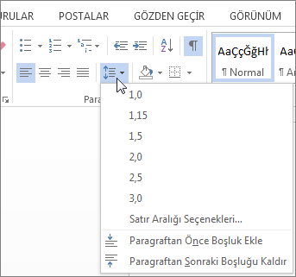
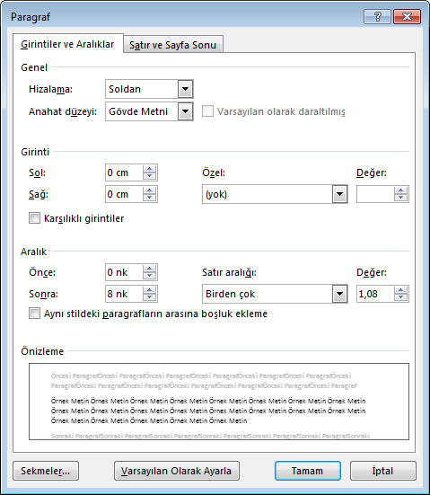
BİÇİM VE DÜZEN İŞLEMLERİ
SATIR ARALIĞI BELİRLEME
GİRİŞ->PARAGRAF MENÜSÜNDEN SATIR ARALIĞI GRUBU ALTINDA İSTENEN SATIR ARALIĞI SEÇİLEBİLİR.

Slide 29
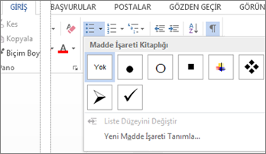
BİÇİM VE DÜZEN İŞLEMLERİ
MADDE İŞARETLERİ
GİRİŞ->PARAGRAF MENÜSÜNDEN MADDE İŞARETÇİLERİ GRUBUNDAN İSTENİLEN SEÇİLEBİLİR. GİRİNTİ AZALTMA VE ARTIRMA ARACI İLE DE GİRİNTİ BOYUTU DEĞİŞTİRİLEBİLİR.

Slide 30
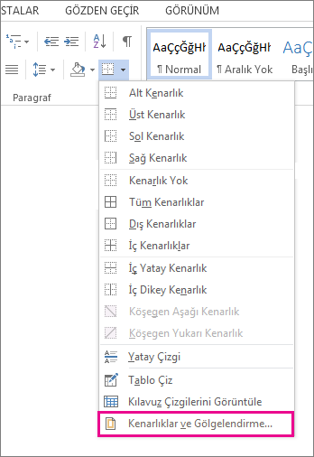
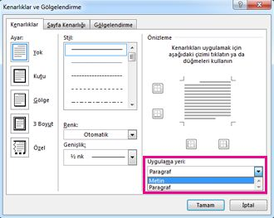
BİÇİM VE DÜZEN İŞLEMLERİ
KENARLIK VE GÖLGELENDİRME
GİRİŞ->PARAGRAF->KENARLIKLAR SEÇENEKLERİNDEN KENARLIKLAR VE GÖLGELENDİRME SEÇİLİR VE SEÇİLEN METNE İSTENİLEN KENARLIK VE GÖLGELENDİRME SEÇENEĞİ BELİRLENİR.

Slide 32
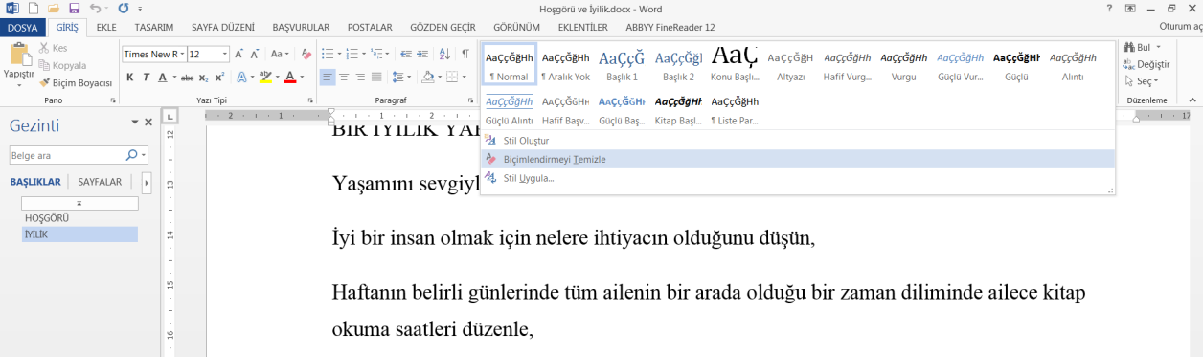
BİÇİM VE DÜZEN İŞLEMLERİ
STİLLER
GİRİŞ->STİLLER MENÜSÜNDEN İSTENİLEN STİL SEÇİLEBİLİR, SEÇİLİ STİL DEĞİŞTİRİLEBİLİR VEYA YENİ STİLLER OLUŞTURULABİLİR.

Slide 33
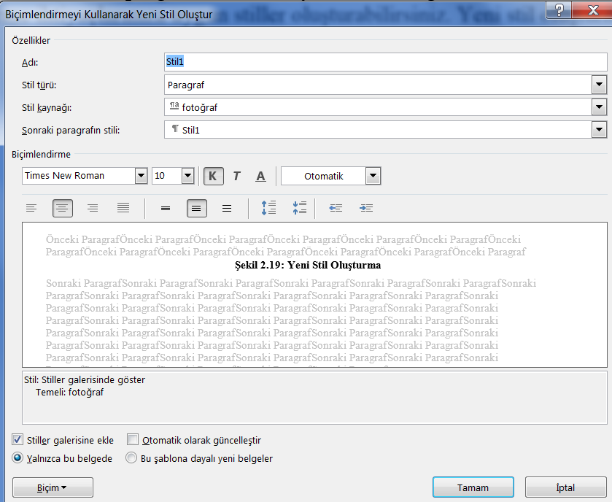

Slide 34
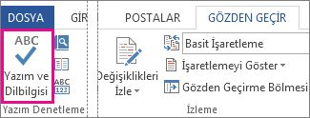
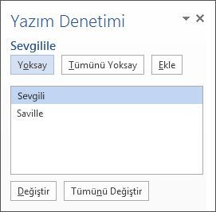
BELGE DENETİMİ
YAZIM DENETİMİ
GÖZDEN GEÇİR SEKMESİ ALTINDA YAZIM VE DİLBİLGİSİ TIKLANIR VEYA F7 KISAYOLUNA BASILIR.
YAZIM VE DİL BİLGİSİ GÖREV BÖLMESİNDE SONUÇLARA BAKILIR.

Slide 35
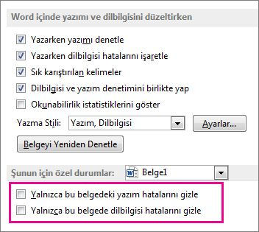
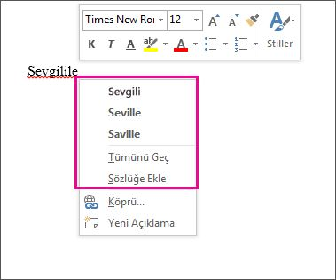
BELGE DENETİMİ
YAZIM VE DİL BİLGİSİNİ OTOMATİK DENETLEME
DOSYA->SEÇENEKLER YAZIM DENETLEMEYE TIKLAYINIZ VE İSTEDİĞİNİZ ÖZELLİKLERİ SEÇİNİZ.

Slide 36
BELGE DENETİMİ
DEĞİŞİKLİKLERİ İZLEME
GÖZDEN GEÇİR->DEĞİŞİKLİKLERİ İZLE TIKLANIR.
KELİME İŞLEMCİ BELGEDE YAPILAN HERHANGİ BİR DEĞİŞİKLİĞİ İŞARETLER VE KENAR BOŞLUĞUNUN YAKININDA BİR ÇİZGİ GÖRÜNTÜLEYEREK DEĞİŞİKLİK YERİNİ GÖSTERİR.
BİRİSİ BU DEĞİŞİKLİK İÇİN AÇIKLAMA EKLEMİŞSE KÜÇÜK BİR BALON GÖRÜNTÜLENİR. BALON TIKLANARAK AÇIKLAMA GÖRÜNTÜLENİR.

Slide 37
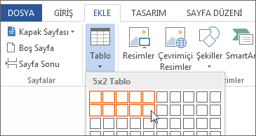
TABLO İŞLEMLERİ
TABLO EKLEME
EKLE SEKMESİ ALTINDA BULUNAN TABLO SEÇENEĞİNDEN HIZLI BİR ŞEKİLDE İSTENİLEN SATIR VE SÜTUN BOYUTLARINDA TABLO OLUŞTURULUP BELGEYE EKLENEBİLİR.

Slide 38
TABLO İŞLEMLERİ
TABLO ARAÇLARINI KULLANARAK FARKLI RENKLER, TABLO STİLLERİ SEÇİLEBİLİR.
TASARIM SEKMESİNDEN TABLONUN GÖRÜNÜMÜYLE ALAKALI DEĞİŞİKLİKLER YAPILABİLİR.
TABLOLAR SABİT SÜTUN GENİŞLİĞİNDE, İÇERİĞE OTOMATİK SIĞACAK BİÇİMDE VEYA PENCEREYE OTOMATİK SIĞACAK ŞEKİLDE AYARLANABİLİR.
TABLO OLUŞTURULDUKTAN SONRA SATIR VE SÜTUN EKLENEBİLİR VEYA SİLİNEBİLİR.
TABLODA HÜCRELER BÖLÜNEBİLİR VEYA BİRLEŞTİRİLEBİLİR.

Slide 39
TABLO İŞLEMLERİ
TABLO TASARIM SEKMESİ

Slide 40
TABLO DÜZEN SEKMESİ
DÜZEN SEKMESİ

Slide 41
NESNE İŞLEMLERİ
RESİM EKLEME
EKLE->RESİM SEÇENEĞİ TIKLANIR.
AÇILAN PENCEREDEN EKLENECEK OLAN RESMİN KONUMUNA GİDİLEREK EKLENMEK İSTENEN RESİM SEÇİLİR VE EKLE BUTONUNA BASILIR.

Slide 42
NESNE İŞLEMLERİ
ŞEKİL EKLEME
EKLE->ŞEKİLLER MENÜSÜNDEN EKLENMEK İSTENEN ŞEKİL SEÇİLİR VE SAYFADA HERHANGİ BİR YERE TIKLANIR. EKLENEN ŞEKİL SÜRÜKLENEREK İSTENEN KONUMA GETİRİLİR.
ŞEKLE METİN EKLEME
BİR ŞEKİL EKLEYİP ŞEKİL ÜZERİNE SAĞ TIKLANIR. METİN EKLE SEÇENEĞİ SEÇİLİR VE İSTENİLEN METİN YAZILIR.

Slide 43
NESNE İŞLEMLERİ
ŞEKLE STİL EKLEME
ŞEKLİNİZE HIZLI BİR ŞEKİLDE STİL EKLEYEBİLİRSİNİZ. BUNUN İÇİN ŞEKİL SEÇİLİR. BİÇİM SEKMESİ ALTINDA KULLANMAK İSTENİLEN STİL SEÇİLİR.

Slide 44
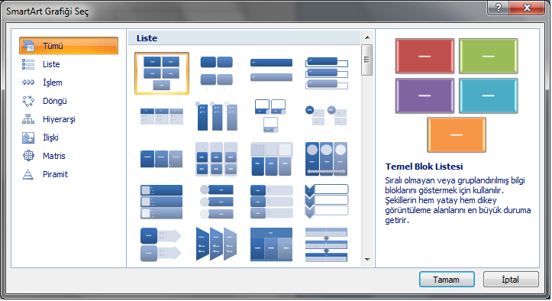
NESNE İŞLEMLERİ
SMART ART GRAFİĞİ EKLEME
EKLE MENÜSÜNDEN SMART ART SEÇİLİR VE İSTENİLEN GRAFİK TÜRÜ SEÇİLİR.
İSTENİLEN TÜRDE DEĞİŞİKLİK YAPMAK İÇİN TASARIM VE BİÇİM SEKMELERİ ALTINDAKİ ÖZELLİKLER KULLANILABİLİR.

Slide 45
NESNE İŞLEMLERİ
GRAFİK EKLEME
EKLE SEKMESİNDEN GRAFİK SEÇİLİR VE İSTENİLEN GRAFİK TÜRÜ SEÇİLEREK BELGEYE EKLENİR.

Slide 46
NESNE EKLEME
EKRAN GÖRÜNTÜSÜ VEYA KIRPMASI EKLEME
EKLE SEKMESİNDEN EKRAN GÖRÜNTÜSÜ SEÇİLİR VE İSTENİLEN GÖRÜNTÜ BELGEYE EKLENEBİLİR.

Slide 47
NESNE EKLEME
METİN KUTUSU EKLEME
EKLE SEKMESİNDEN METİN KUTUSU SEÇİLİR VE İSTENİLEN TÜRDE METİN KUTUSU SEÇİLEREK BELGEYE EKLENİR VE BİÇİM SEKMESİNDEN METİN KUTUSUNUN ÖZELLİKLERİ DEĞİŞTİRİLEBİLİR.

